Slide 1

UDRŽITELNOST SILNIČNÍ DOPROVODNÉ ZELENĚ
Pohled správce komunikace
Přínosy, pozitiva, překážky a budoucnost
Ing. František Weisbauer, ekolog SÚSPK
frantisek.weisbauer@suspk.cz
Seminář 17.5.2024 - multifunkční sál Sirius Pardubice

Slide 2
Doprovodná zeleň komunikací a její přínosy a pozitiva
Obecné přínosy doprovodné zeleně podél komunikací
estetický – krajinotvorný
stromořadí a porosty jsou součástí opatření na ochranu půdy proti vodní a větrné erozi, doprovodná zeleň komunikací je často jedinou souvislou dřevinnou zelení, přerušující hony zemědělské půdy v intenzivně zemědělsky využívaných oblastech
vegetace podél komunikací slouží jako biotopy drobných živočichů, zejména hmyzu (včetně chráněných druhů), ptáků a drobných obratlovců
stromy a zejména větší porostní skupiny omezují šíření polétavého prachu, vegetace účinně pohlcuje skleníkové plyny (CO₂ )
Přínosy z pohledu správce komunikace
ochrana povrchu vozovky před přehřátím a před souvisejícím změnami vlastností živičných krytů vozovky
usnadnění zimní údržby komunikace (účinná ochrana proti návějím a sněhovým jazykům, často přímo i vymezení silnice v zavátém terénu)

Slide 3
Doprovodná zeleň komunikací a její negativa
Obecná negativa
bezpečnost silničního provozu – následky střetů se stromem při autonehodě, vytváření překážek v rozhledu na křižovatkách a ve směrových obloucích
Negativa z pohledu správce komunikace
zvýšené náklady na údržbu komunikací (náklady na ošetřování stromů, ztížená údržba silničních příkopů, poškozování vozovky kořeny stromů)
konflikty s orgány ochrany přírody při údržbě komunikace (nelze pokaždé provádět údržbu zeleně tak, aby se dalo vyhovět striktním požadavkům na ochranu stromů)
majetkoprávní komplikace a spory s vlastníky a uživateli sousedních pozemků – většina silnic II . a III. tříd nemá dostatečně široké silniční pozemky umožňující nekonfliktní uspořádání doprovodné zeleně podél komunikace, dalším problémem je dodržení ustanovení § 1017 občanského zákoníku (3 m jako minimální přípustná vzdálenost stromu od společné hranice pozemků)

Slide 4
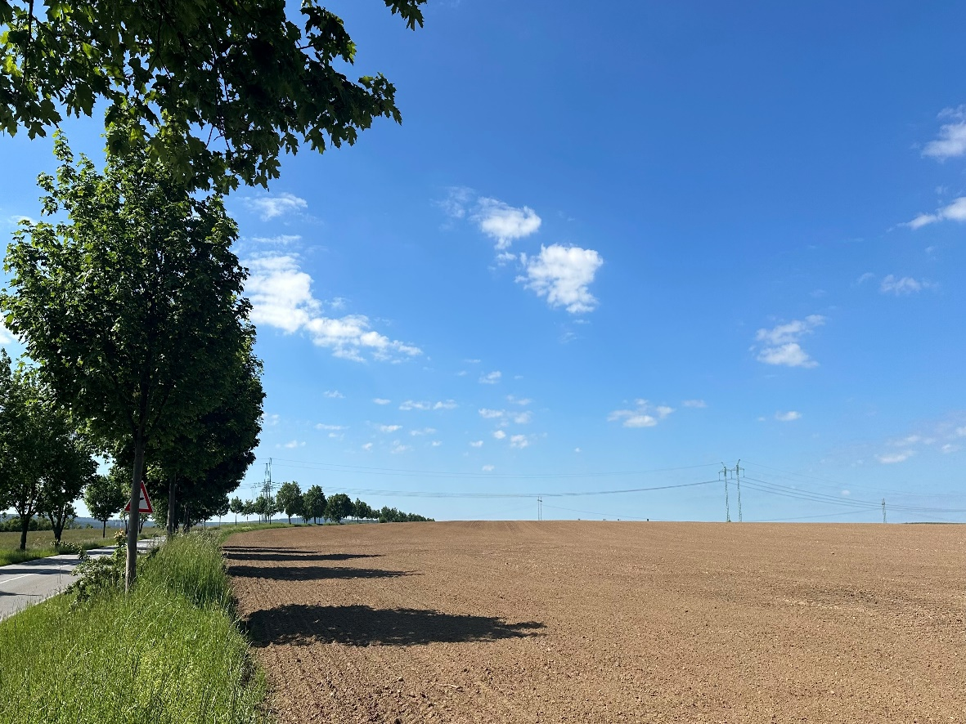
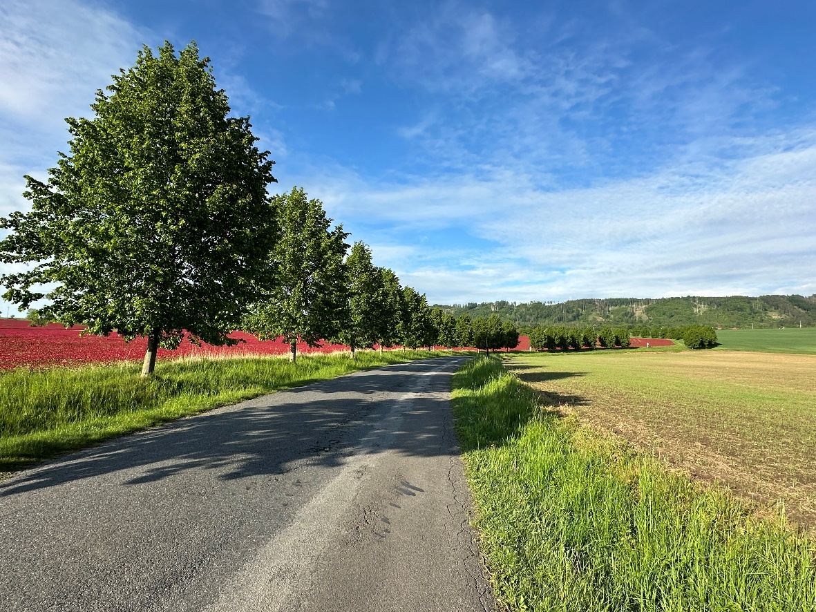
Zeleň jako významný krajinotvorný prvek
Doprovodná vegetace silnice je v intenzivně obhospodařované zemědělské krajině často jedinou funkční vyšší zelení
Rozhovice – Nový Dvůr
Ronov nad Doubravou - Žlebské Chvalovice

Slide 5
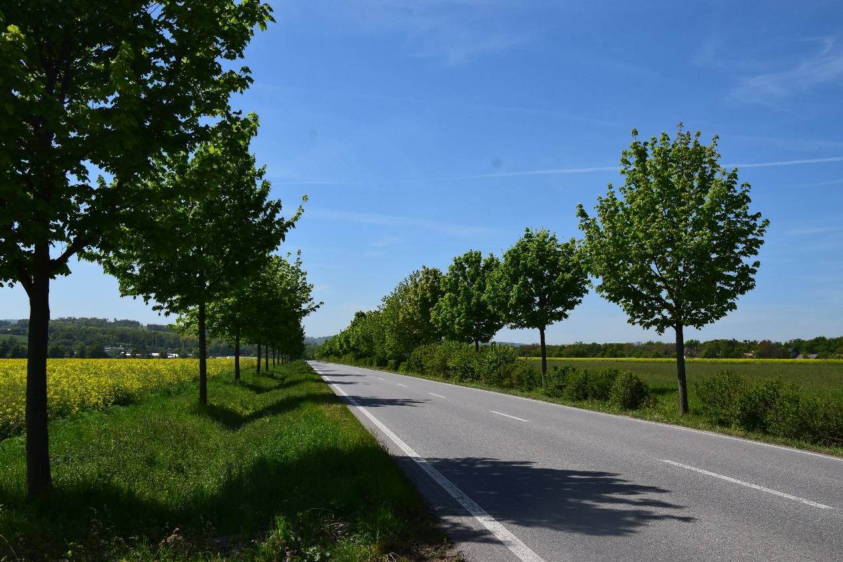
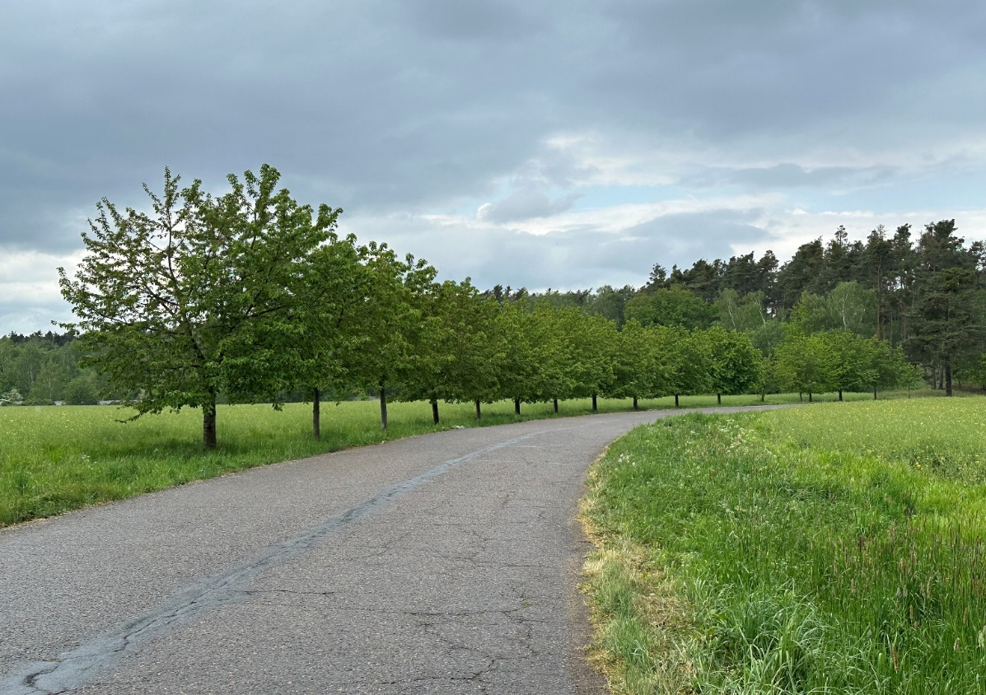
Zeleň jako významný krajinotvorný prvek
Rozhovice – Nový Dvůr – stromořadí s funkční vegetační zásněžkou
Labské Chrčice – hranice kraje – obnova historického stromořadí ovocných stromů

Slide 6
Udržitelnost silniční doprovodné zeleně
Silniční doprovodná zeleň komunikací u silnic II. a III. tříd z dlouhodobého hlediska ubývá.
Hlavní důvody:
významnou část této zeleně tvořila ovocná stromořadí, tato stromořadí nemohla být průběžně obnovována a většina je již ve fázi přirozeného dožívání
velká část stromů ve stromořadích nesplňuje požadavky z pohledu bezpečnosti silničního provozu (zejména stromy v krajnicích, v zatáčkách a rozhledových polích) – tyto stromy jsou sice dosud zpravidla v méně exponovaných místech tolerovány a ponechávány na dožití, ale po vykácení již nejsou nahrazovány
ke kácení stromů dochází také při modernizacích - rekonstrukcích silnic, kdy probíhá úprava silnice do normových parametrů, při čemž dochází zpravidla ke změně šířkového uspořádání silnice a změně odvodnění
klimatická změna, masivní rozšiřování některých dříve bezvýznamných nebo zcela neznámých chorob a škůdců způsobují rozsáhlé úhyny jednotlivých stromů i celých starších i nedávno založených stromořadí
obnova dožívajících stromořadí zpravidla není možná z důvodu majetkoprávních vztahů k pozemkům
Řešení majetkoprávních vztahů k pozemkům:
při rekonstrukcích a modernizacích silnic je třeba začít využívat institut vyvlastnění i pro doprovodnou zeleň silnice
v rámci běžné údržby není v současné době možné majetkoprávní vztahy smysluplně řešit, obnova může probíhat jen tam, kde byly majetkoprávní vztahy vyřešeny již v minulosti

Slide 7
Projektová příprava v rámci běžné údržby doprovodné zeleně komunikací
Význam projektové přípravy
V současné době již obvykle nelze ani v rámci běžné údržby provádět zakládání nové doprovodné zeleně silnice, zásadní obnovu nebo komplexní ošetření stávající zeleně bez projektové přípravy. Podrobný technický postup pro zpracování projektové dokumentace je popsán v nových TP 99, pro účely běžné údržby se postup podle TP 99 využije přiměřeně. Na základě dlouholetých zkušeností SÚSPK má pro přípravu úspěšného projektu zásadní význam zejména zvolení vhodné lokality k revitalizaci zeleně a následně kvalita realizační dokumentace.
Základní krok při přípravě projektu je proto zpracování studie řešeného území.
Studie zahrnuje zejména
výběr vhodné lokality (podnět nejčastěji obec, občanské sdružení, vlastní podnět zejména u revitalizací stávajících starších stromořadí)
prověření majetkoprávních vztahů k pozemkům
prověření ostatních limitů území (zejména soulad s územním plánem, limity dané výskytem inženýrských sítí, specifika ochrany přírody v chráněných územích a v místech výskytu chráněných organismů)
stanovení konkrétního cíle projektu (např. zřízení nového stromořadí, obnova, popř. postupná změna druhové skladby stávajícího stromořadí, zřízení vegetačních zásněžek, ošetření stávajícího stromořadí bez doplňování nové výsadby apod. - včetně možných kombinací těchto cílů)

Slide 8
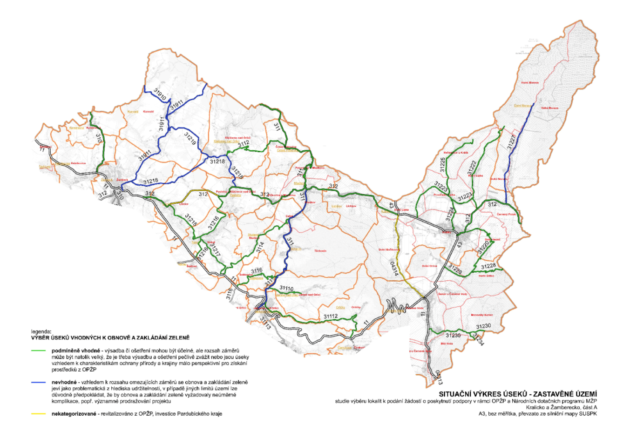
Komplexní studie revitalizace stávající zeleně : Kralicko a Žamberecko
celková plocha řešeného území 307,7 km²
celková délka řešených silnic 160,1 km
studie byla zpracována v roce 2017
jednalo se komplexní dokument řešící ucelené území
studie prokázala, že revitalizace zeleně je možná pouze tam, kde v minulosti došlo k majetkoprávnímu vypořádání v rámci modernizací silnic
na studii navázala v roce 2019 realizační dokumentace a následná výsadba celkem 74 ks stromů a ošetření 273 ks stromů
realizace byla uskutečněna v roce 2021-2022 za spolufinancování z prostředků Operačního programu životní prostředí

Slide 9
Realizační dokumentace k revitalizaci stávající zeleně v rámci běžné údržby
Realizační dokumentace buď navazuje na již zpracovanou studii, nebo kroky, nezbytné k přípravě studie, jsou součástí její přípravné fáze.
Důležité aspekty realizační dokumentace
zaměření stávajícího stavu (geodeticky nebo pomocí kvalitní GPS), ověření aktuálního majetkoprávního stavu k pozemkům
výběr druhové skladby, navržení vhodné velikosti a sponu nově vysazených stromů
doložení stanovisek správců sítí, v chráněných územích souhlas příslušných orgánů ochrany přírody, v případě kácení stromů povolení ke kácení
projednání dokumentace se silničním správním úřadem a DI Policie ČR
projednání s uživatelem sousedící zemědělské půdy, odsouhlasení vjezdů na pole
v případě, že se uskuteční výsadba stromů blíže než 3 m od hranice sousedního pozemku, je nutný písemný souhlas vlastníka tohoto sousedícího pozemku
podrobný popis technologického postupu výsadby včetně podrobného položkového výkazu výměr a detailní specifikace materiálů, popis zásad následné péče v horizontu rozvojové péče (min. 10-15 let od realizace)

Slide 10
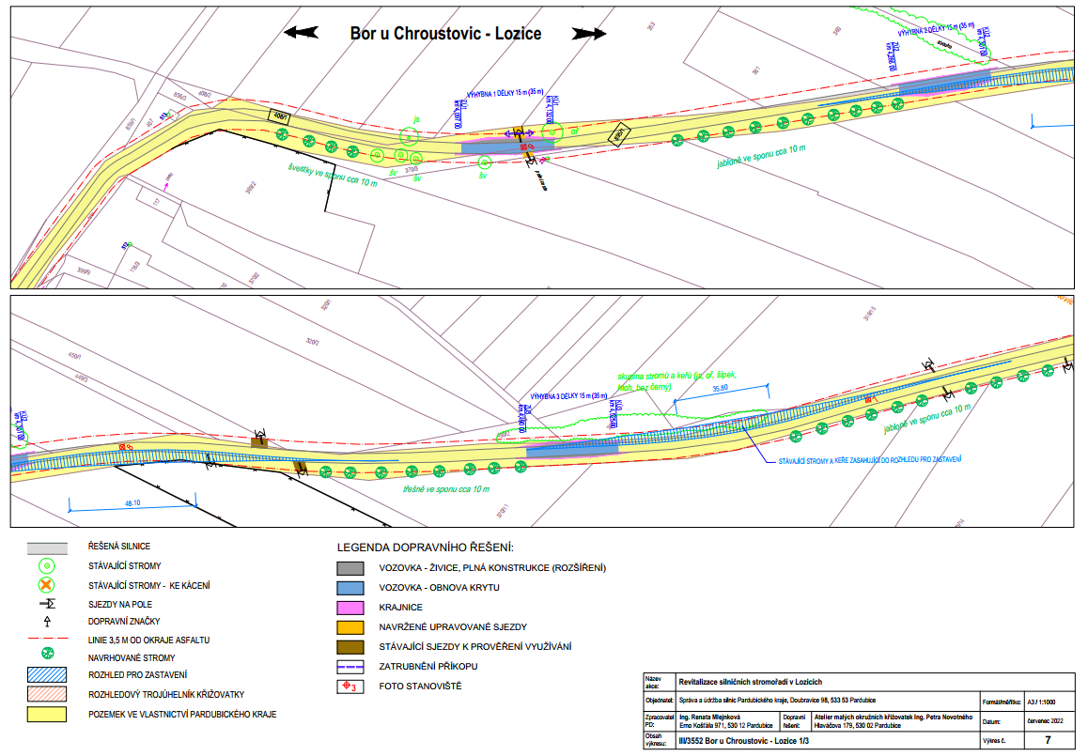
Revitalizace silničních stromořadí v Lozicích – realizační dokumentace (úsek Bor-Lozice)
Situace obsahuje přehledně
majetkoprávní vztahy k pozemkům
stávající zachovanou zeleň
inženýrské sítě včetně grafického vyznačení jejich ochranných pásem
sjezdy na pole
dopravní značky
návrh výsadeb – druhovou skladbu, linii výsadby, spon
Dopravní řešení lokality - rozhledová pole, záměr dílčích úprav dopravního uspořádání

Slide 11
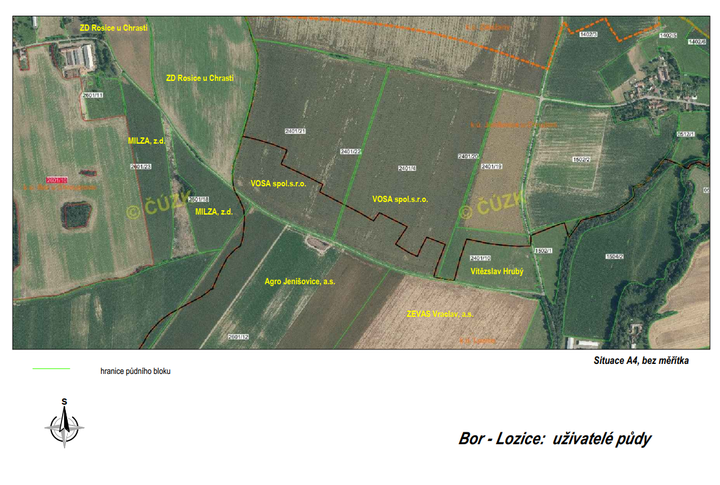
Revitalizace silničních stromořadí v Lozicích - uživatelé zemědělské půdy
Uživatelé zemědělské půdy na pozemcích navazujících na pozemky s doprovodnou zelení komunikace
zdroj: Veřejný registr zemědělské půdy LPIS https://eagri.cz/public/app/lpisext/lpis/verejny2/plpis/
Uživatelé zemědělské půdy nejsou podle legislativy účastníky žádného řízení, součinnost s nimi je však v praxi jedním z klíčových předpokladů úspěšné realizace silničních stromořadí.

Slide 12
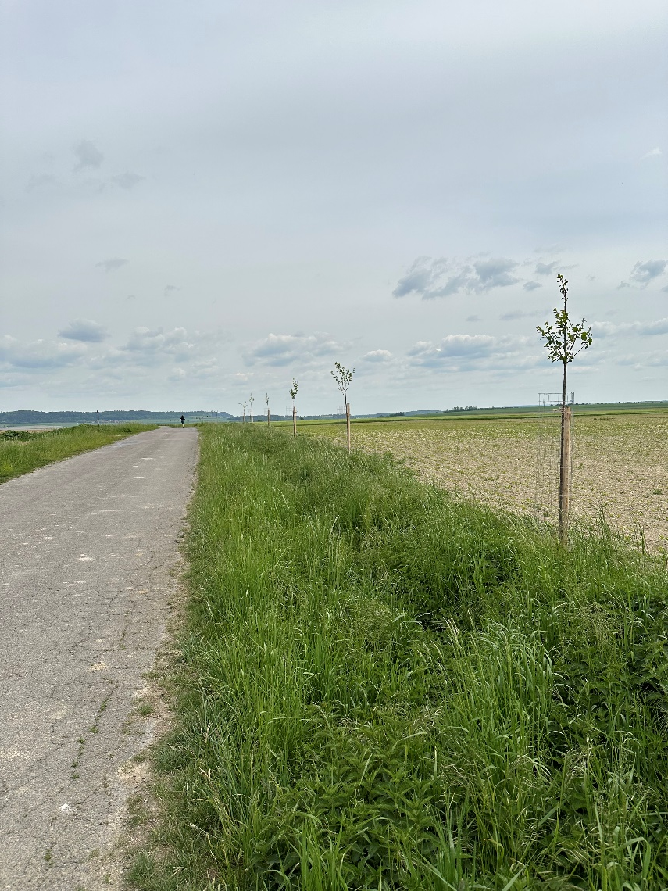
Revitalizace silničních stromořadí v Lozicích: realizace úseku Bor - Lozice
Realizace proběhla v roce 2024 z iniciativy obce Rosice u Chrasti za spolufinancování z Národního programu životní prostředí.
Realizace je příkladem spolupráce mezi SÚSPK a obcí.
Spolupráce mezi SÚSPK a obcemi má pozitiva i negativa.
Nejčastější pozitiva:
obec má zájem o novou výsadbu, dbá na to, aby stromy nebyly poškozovány při obdělávání sousedící zemědělské půdy, zná vlastníky sousedních pozemků a snadněji zajišťuje jejich souhlasy s výsadbou (v případě, že je tento souhlas potřeba), někdy se dobrovolně podílí i na financování výsadeb a na údržbě
Nejčastější negativa:
obce si neuvědomují specifika pro zakládání a údržbu silniční vegetace a mají tendence prosazovat i nevhodná řešení (stromy příliš blízko vozovky, nevhodnou druhovou skladbu)

Slide 13
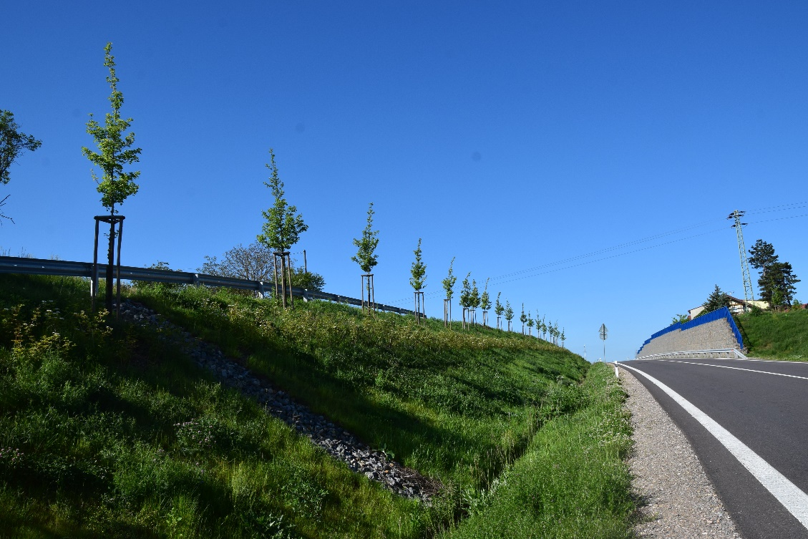
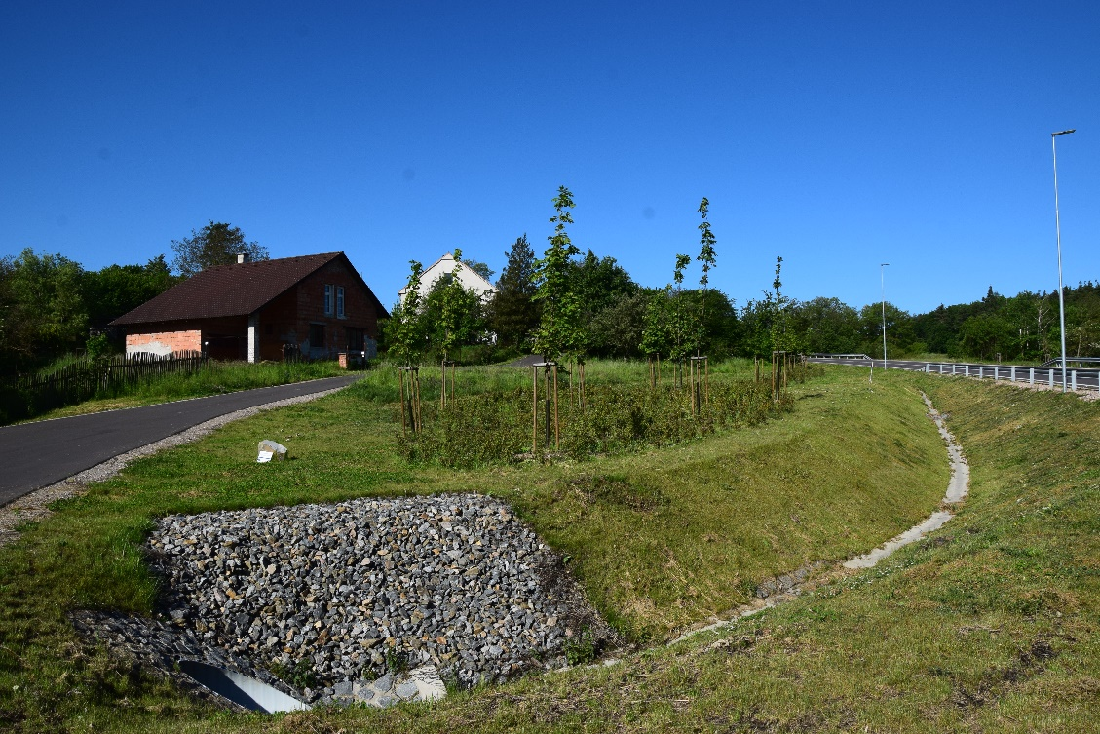
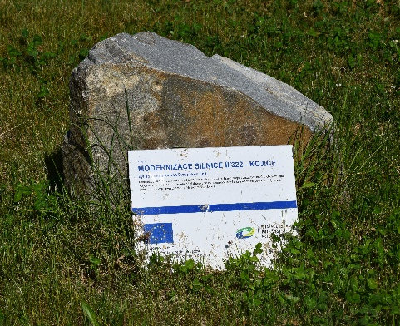
Modernizace silnice II/322 Kojice – kvalitně navržená a dobře zrealizovaná investiční akce

Slide 14
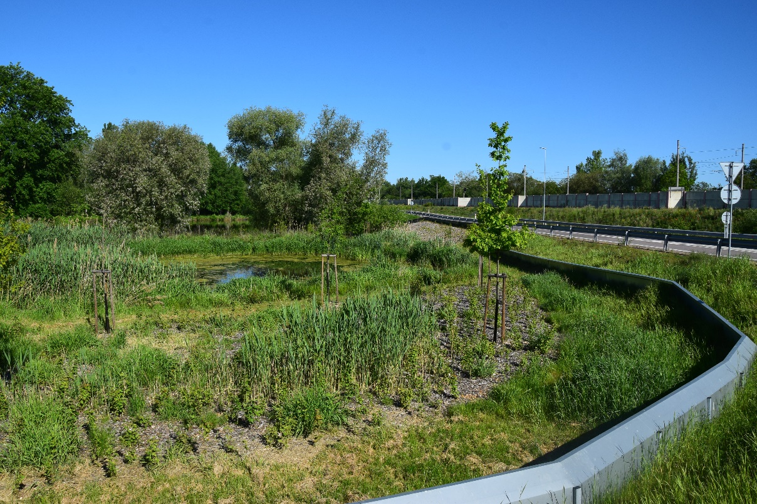
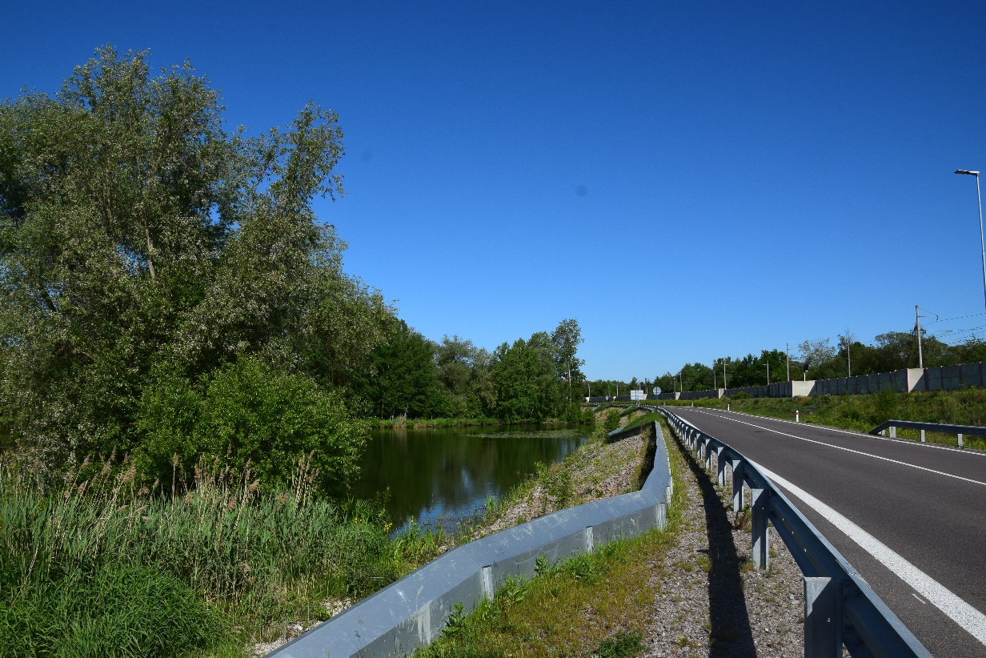
Modernizace silnice II/322 Kojice
vhodné začlenění komunikace do krajiny, vytváření biotopů
trvalé bariéry, zabraňující vstupu drobných živočichů do míst, kde mohou být ohrožováni, a navádějící je do propustků či jiných migračních objektů

Slide 15
Realizací to nekončí…
Úspěšná realizace znamená závazek do budoucna - požaduje následnou péči, avšak i při dobře prováděné následné péči se nelze vyhnout ztrátám na nově založené zeleni.
Nejčastější příčiny ztrát:
klimatické vlivy (mráz, sníh, sucho)
poškození zvěří
poškození při dopravních nehodách
poškození zemědělskou technikou a herbicidy při ošetřování polí
choroby a škůdci
někdy se příčinu úhynu dřeviny zjistit nepodaří

Slide 16
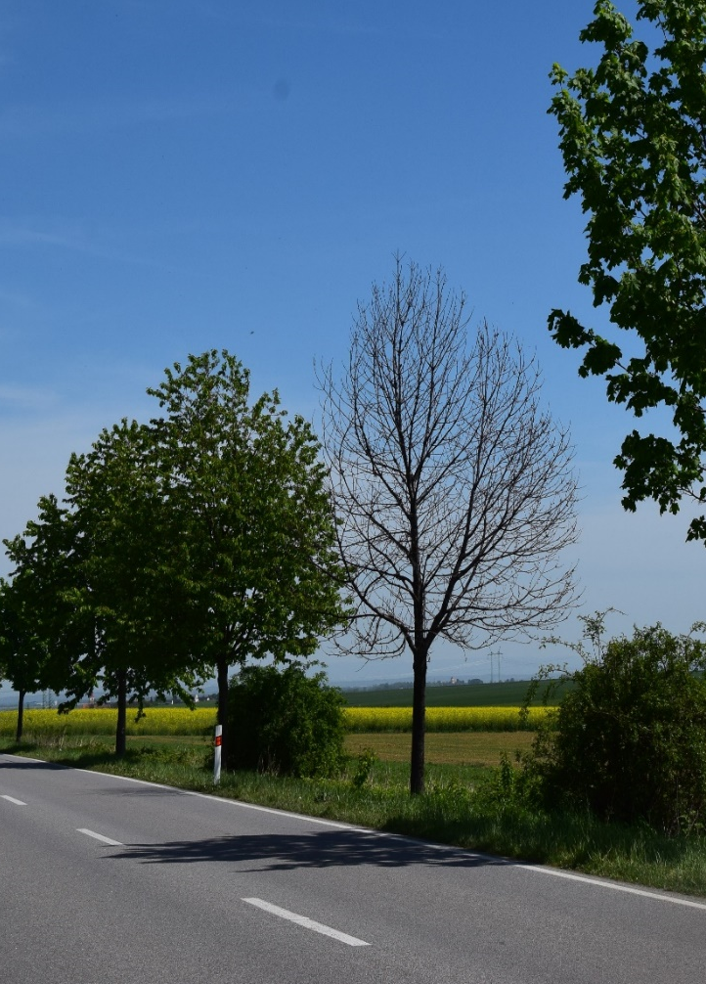
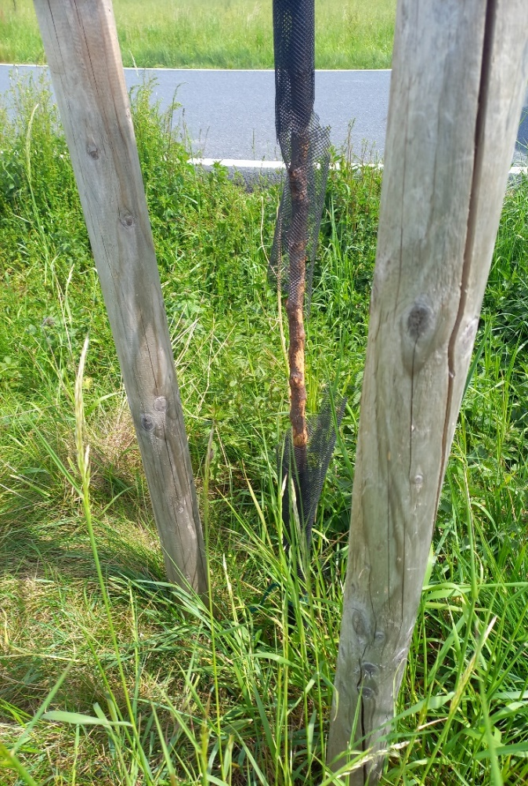
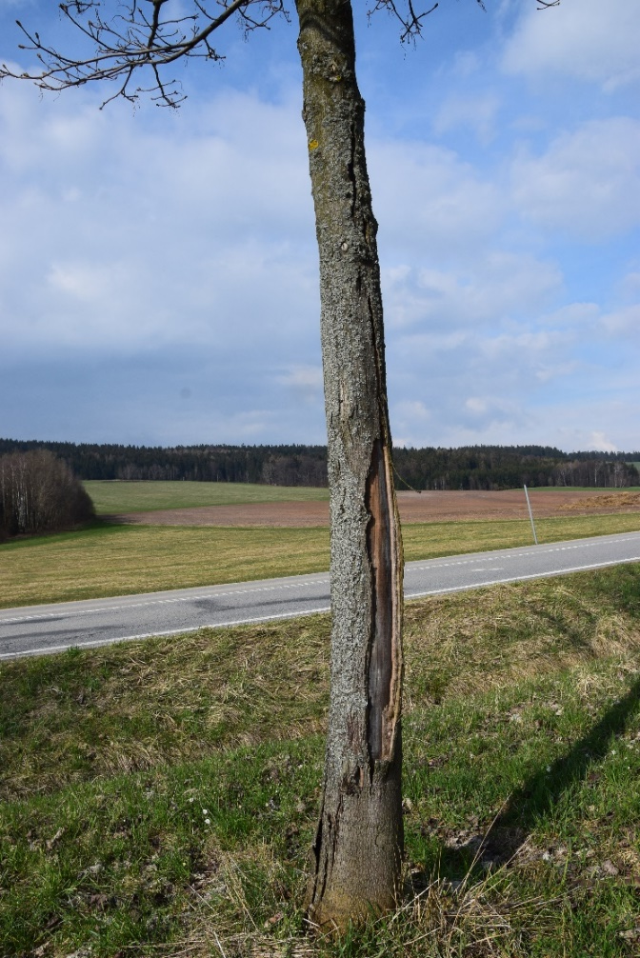
Příklady běžných úhynů a poškození stromů
poškození zvěří
mrazová prasklina
nezjištěná příčina úhynu

Slide 17
A co silničáře dále trápí…
nežádoucí vegetace – náletové dřeviny a náročná administrativa spojená s jejich likvidací včetně problematiky náhradních výsadeb za tuto nežádoucí vegetaci
invazní druhy dřevin a bylin – jejich likvidace
rychle postupující napadení dospělých, dosud kvalitních stromů jmelím (v některých oblastech)
ohrožování bezpečnosti silničního provozu rizikovými dřevinami na pozemcích jiných vlastníků, a to jak v lesních, tak i nelesních úsecích, komplikované jednání s těmito vlastníky
problémy s poškozováním vozovek a odvodnění vzrostlými stromy, složité řešení střetu mezi zájmy ochrany přírody a zájmy správce silnice
zřizování a obnova bylinného vegetačního krytu po terénních úpravách – za deštivého počasí dochází ke splachům osiv, v případě zakládání krytu s následnou suchou periodou vznikají problémy se vzcházením osiva, se zapojením porostů a s následným intenzivním zaplevelením ploch
a další ….

Slide 18
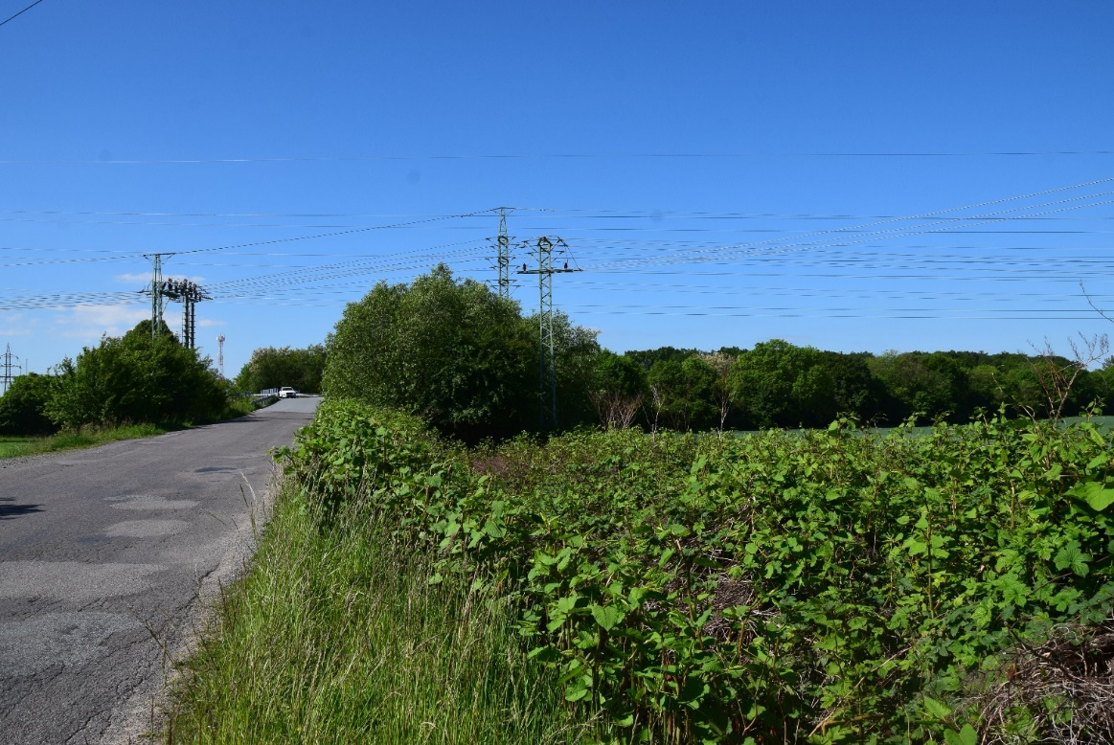
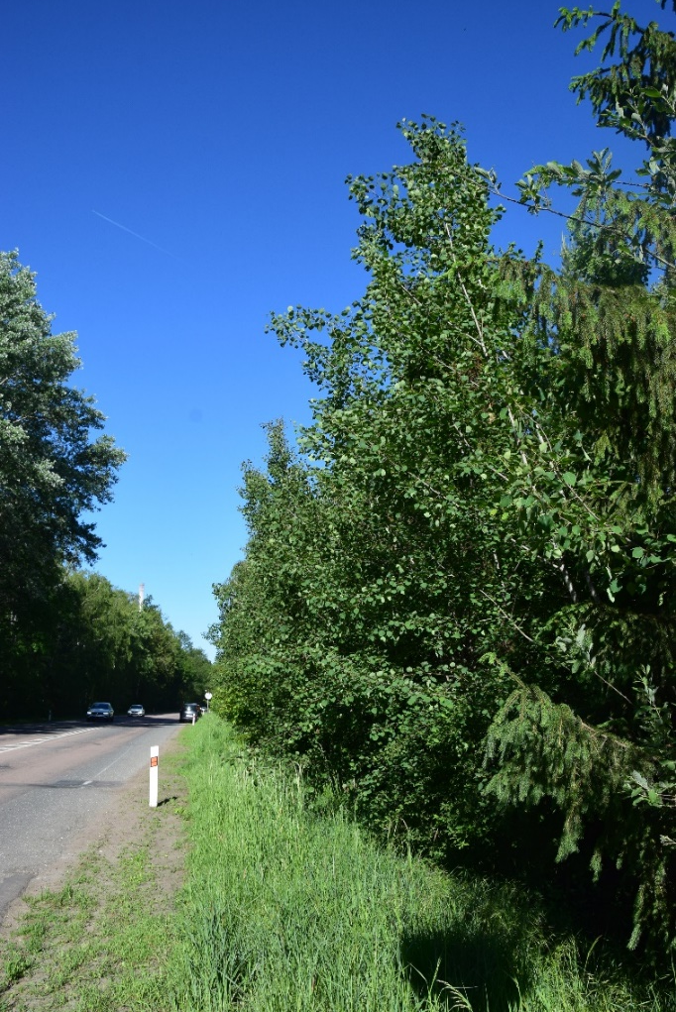
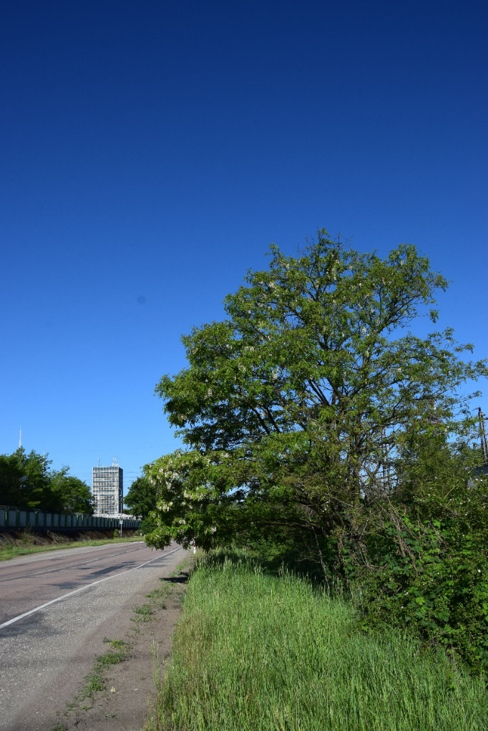
Nežádoucí vegetace - náletové dřeviny, invazní druhy
porost křídlatky zasahující až k okraji vozovky
nálet osiky v silničním příkopu
porost akátu při patě náspu silnice

Slide 19
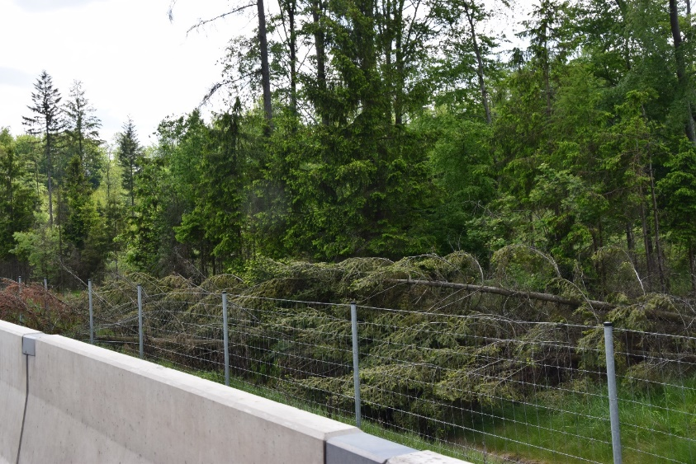
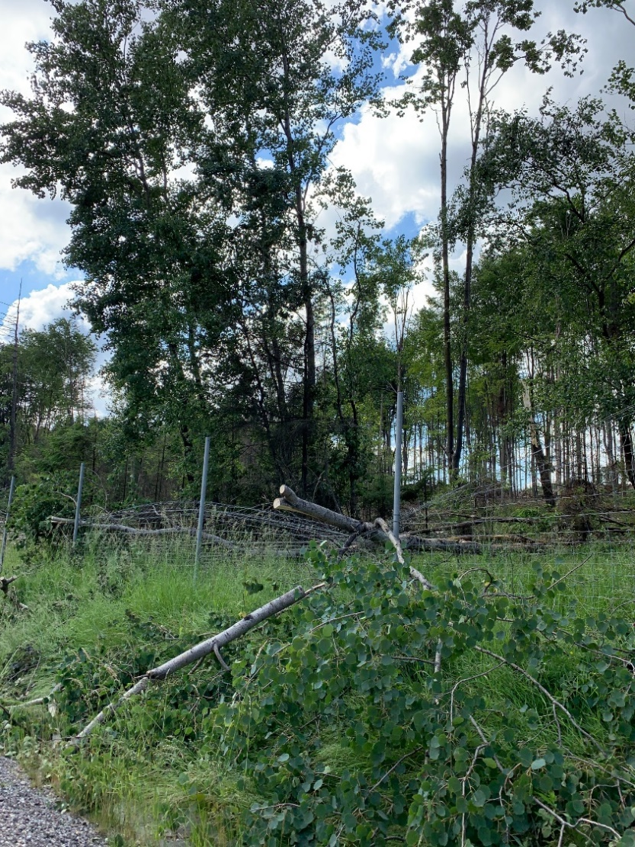
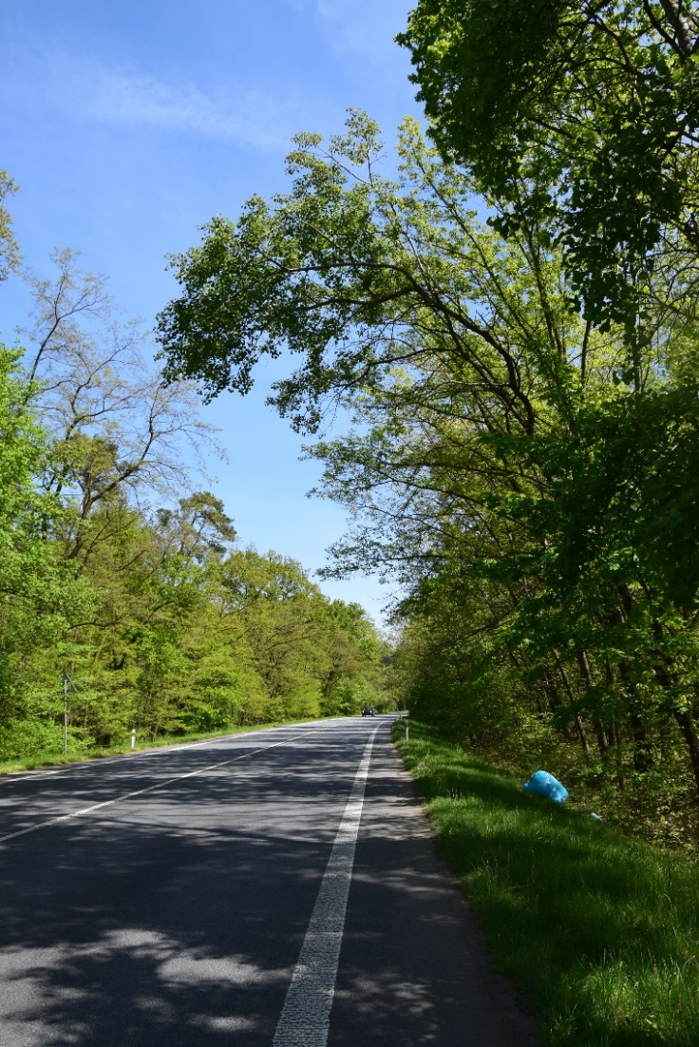
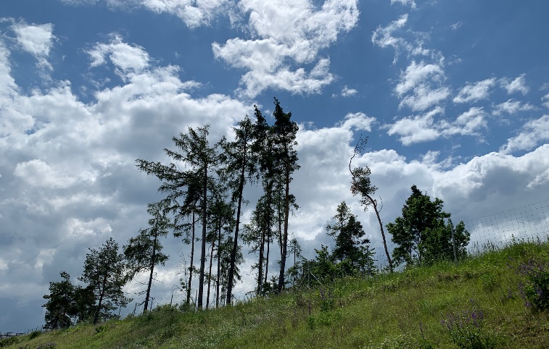
Rizikové stromy na sousedních pozemcích

Slide 20
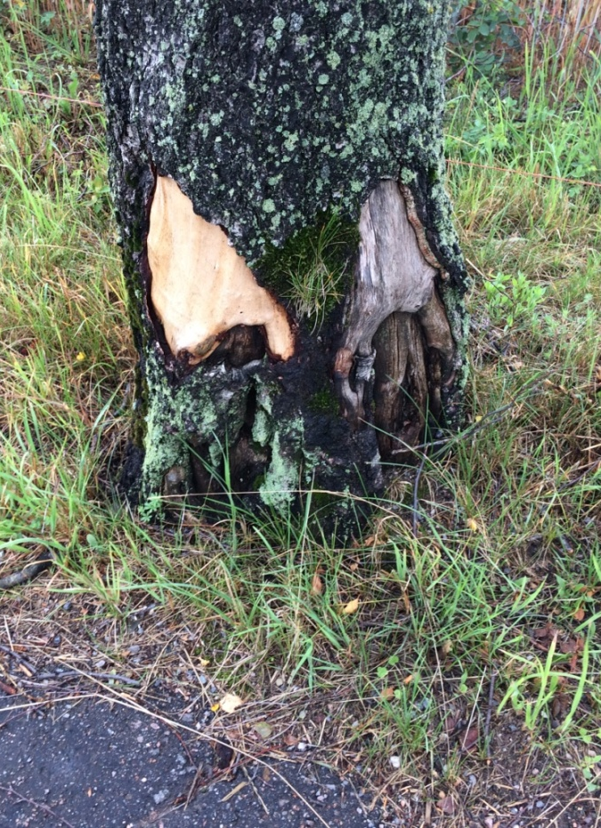
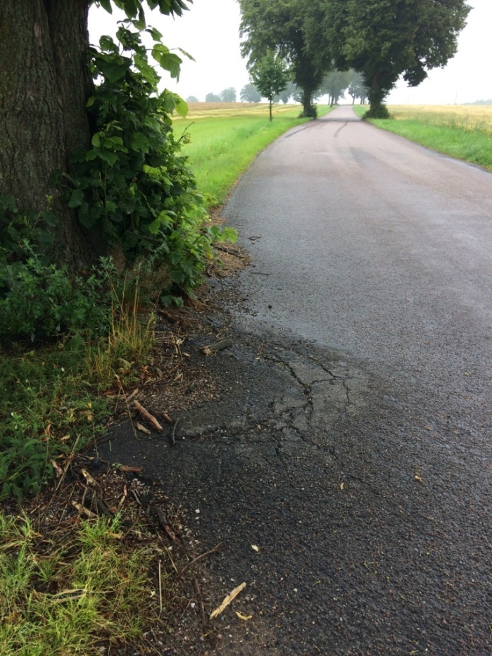
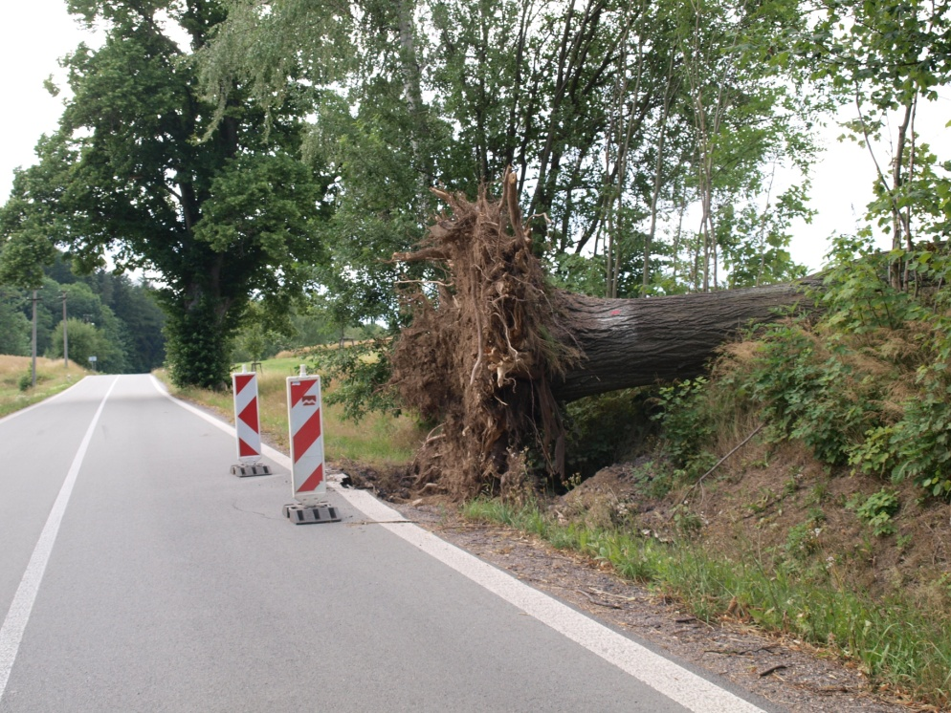
Stromy v těsné blízkosti vozovky
nebezpečný pád mohutného stromu v důsledku jeho „záchrany“ při modernizaci silnice v místě, kde probíhaly nezbytné zásahy do konstrukčních vrstev vozovky
opakované poškození báze kmene při dopravních nehodách
narušování a zvedání vozovky kořeny stromů – riziko vzniku dopravní nehody, zvýšené náklady na opravy vozovky

Slide 21
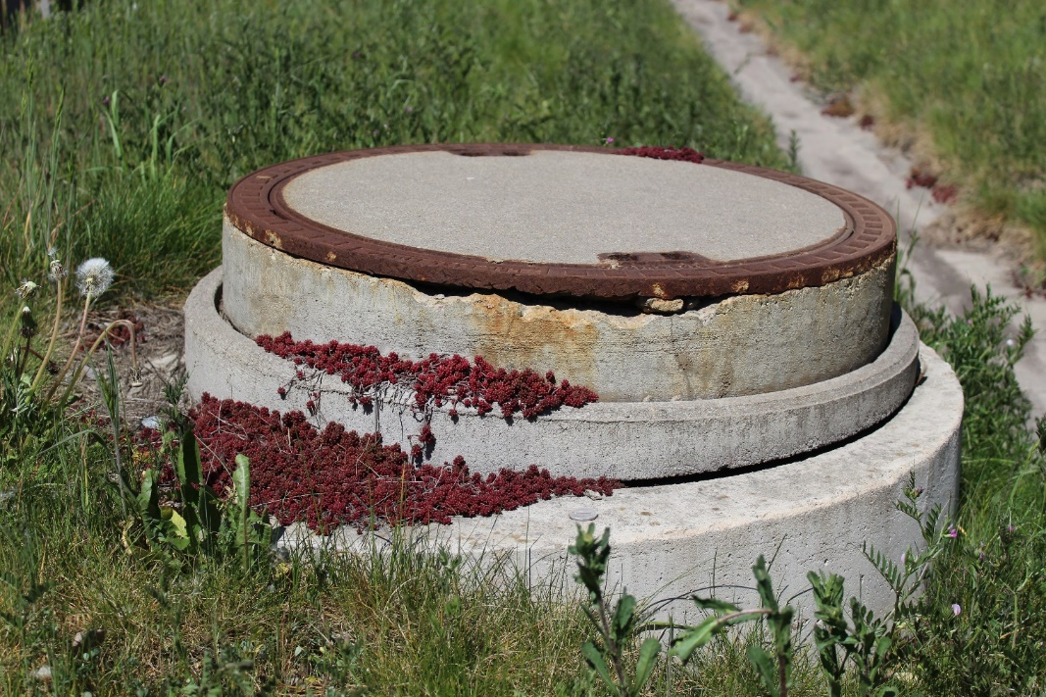
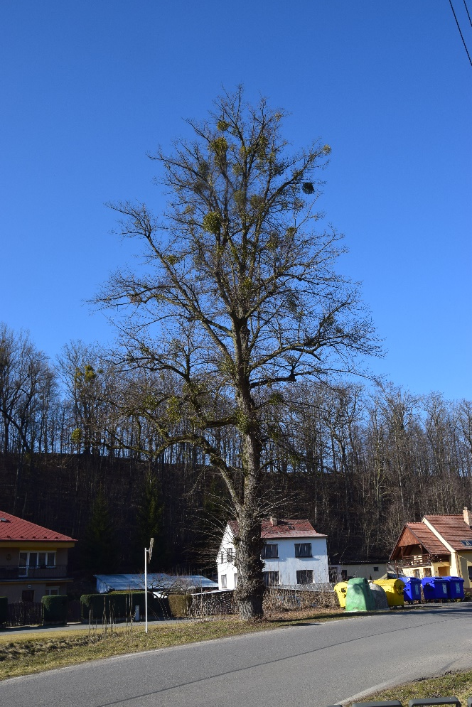
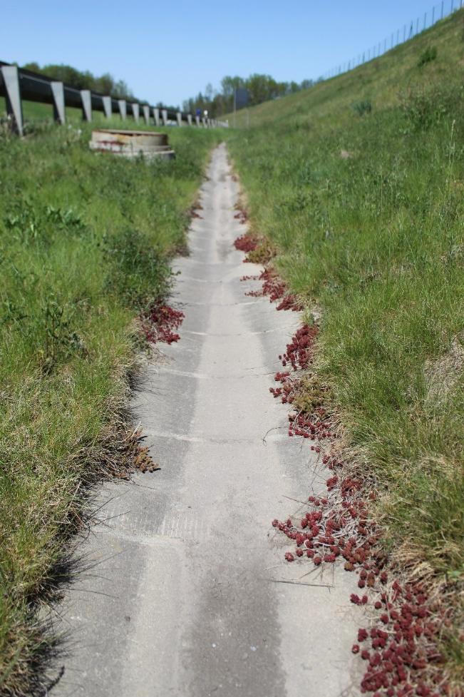
Další příklady možných problémů
splachy rozchodníku vlivem nepříznivého počasí po provedení úpravy svahu
dosud zdravá lípa napadená jmelím

Slide 22
A co silničáře trápí nejvíc? Legislativa a byrokracie !
Zřizování a obnova silniční zeleně nejsou možné bez souladu s platnou legislativou.
V současné době probíhá připomínkové řízení k aktualizaci klíčového zákona 114/92 o ochraně přírody a krajiny.
Některé navrhované změny v tomto zákoně předznamenávají významné navýšení byrokracie, neúměrné zvyšování nákladů a faktickou komplikaci pro provádění většiny údržbových prací.
Byrokratické překážky se postupně stávají z jedním z nejvýznamnějších faktorů, který budoucnost silniční doprovodné zeleně ovlivňuje.

Slide 23
Děkuji za pozornost.

